Slide 1
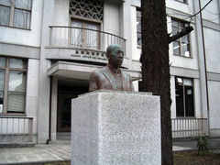


物性基礎論：統計動力学研究室 （基礎物理学研究所）
早川尚男、
村瀬雅俊(2023年3月末定年予定)
ローレンツ祭(2021/05/15)
Notes:
Some exact results of nonequilibrium statistical mechanics for dissipative particles

Slide 2
目次
研究グループの概要
レオロジーの統計力学
インパクトによる硬化
運動論による解析
ゆらぐ熱力学
幾何学ポンプのカレント
幾何学的熱力学
まとめ

Slide 3
目次
研究グループの概要
レオロジーの統計力学
流れる粉と流れない粉
シックニングとインパクトによる硬化
ゆらぐ熱力学
トレードオフ関係式と幾何学的熱力学
幾何学ポンプのカレント
まとめ

Slide 4
陣容(2021)
基礎研統計動力学分野
教授
准教授(2023年3月末定年)
DC3
その他の現在の共同研究者：高田（農工大）、大槻（大阪大), 齊藤 (京産大), 高橋（東工大）、Garzo(Estremadura), Santos(Extremadura)等

Slide 5
プロフィール：過去15年間
修士入学者12名：うち京大理以外の出身者10名（東大２、京大工、東工大、九大、阪大、名大、千葉大、立命館、バンドン工科大）
修士の学位取得者12名：うち博士後期課程進学9名（他大学、他研究室2名を含む）、就職3名
博士後期課程在籍者１5名：編入3名(含エディンバラ大)他
１年の長期滞在１名（東大）=>現在東大講師
学位取得者10名：PDへは5名(現在：うち１名は准教授、1名は専任講師、1名はテニュアトラック准教授、１名はテニュアトラック助教)、就職５名
PD9名（現東大教授、阪大准教授、九大助教、静岡大助教、山口東京理科大講師、京大特定助教等）
助教2名（立命館教授等）

Slide 6
実績
物理学会若手奨励賞: 研究室で学位を取った研究者が5名（含人環時代の学位取得者）。在籍者(PD&助教＋1年の受託学生）がプラス5名で計10名。
研究室からGCOE優秀ポスター賞を4年連続延べ7人出しました。これは全研究室で最多。
学位取得者がSpringer thesesに選ばれました。
OBがIUPAPのYoung Scientist Prize、西宮湯川記念賞他を受賞。
早川はAPS outstanding refereeに選ばれました(2013)、PTEP特別表彰(2019)。

Slide 7
研究室の活動
国際会議の主宰：毎年1個は義務？
2020年には国際滞在型研究会を5週間開催予定=>コロナ禍でキャンセル（予定不明）。
2018年6月に２週間のミニ滞在型を主宰、10月に国際会議を主宰した。
毎年1-2個の国際会議を主宰
内外の国際会議の組織委員に加わっています。
ビジター：
外国人がメンバーに居るので公用語は英語。
中長期外国人ビジターも比較的多かった（2014年度３名、15年度４名、17年度2名、18年度1名, 19年度1名）=>現在ストップ。
メンバーの海外出張は比較的多い。
研究室セミナー（水曜）、グループミーティング（月曜）

Slide 8
目次
研究グループの概要
レオロジーの統計力学
インパクトによる硬化
運動論による解析
ゆらぐ熱力学
幾何学ポンプのカレント
幾何学的熱力学
まとめ

Slide 9

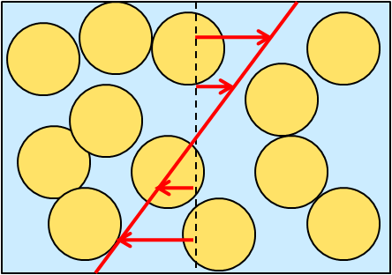

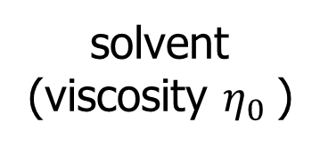
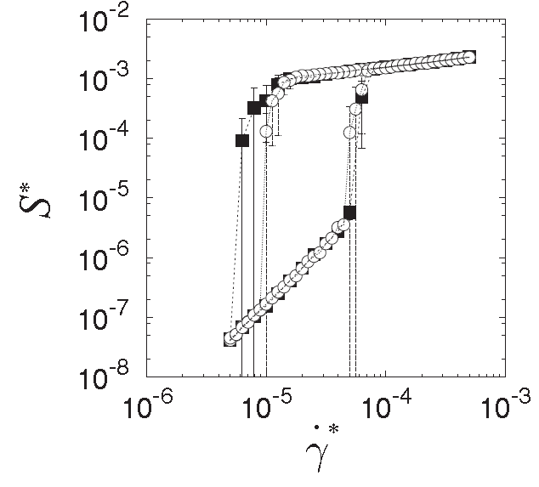
シアシックニング
シアシックニング（ダイラタンシー）とはずりを加える事で硬くなる現象
粘性率が剪断率の関数で急激に増加
摩擦或いは粘着力が重要
=>不連続シアシックニング(DST)の機構を明らかにするのが現在の研究テーマの一つ
M.Otsuki & H. Hayakawa, Phys. Rev. E 83, 051301 (2011),
Notes:
上図：Eric BrownのHP(コンスターチ)
下図：M.Otsuki & H. Hayakawa, Phys. Rev. E 83, 051301 (2011),

Slide 10
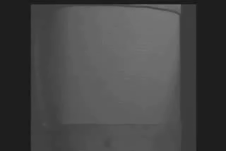
インパクトによる硬化
・ シアシックニングと良く似た現象=>インパクトによる硬化。
・防弾ジョッキ等
・液体の上を走る現象もこちら。
http://youtube-
video-download.
info/video/EhdgkziFhrY
Notes:
上図：Eric BrownのHP(コンスターチ)
下図：M.Otsuki & H. Hayakawa, Phys. Rev. E 83, 051301 (2011),

Slide 11

インパクトによる硬化のシミュレーション
Pradipto &HH,
PRF 6, 033301 (2021)
DSTとは違う。
応力鎖がパーコレートする事は共通だけど構造は違う。
Notes:
応力鎖がパーコレートする事は共通

Slide 12

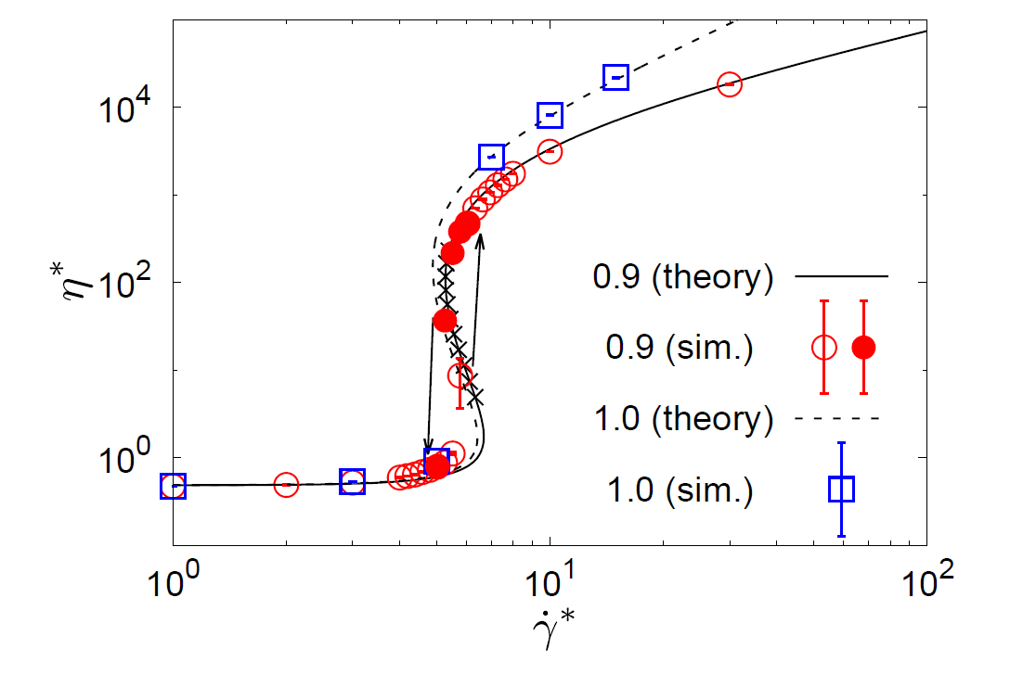


運動論による理論解析
低密度系のガスサスペンションでも同様の現象
高密度系では弱剪断でも粘性率が発散（理論とシミュレーションの一致）
HH & Takada,
PTEP 2019, 083J01 (2019)
Notes:
HH & Takada, PTEP 2019, 083J01 (2019)

Slide 13
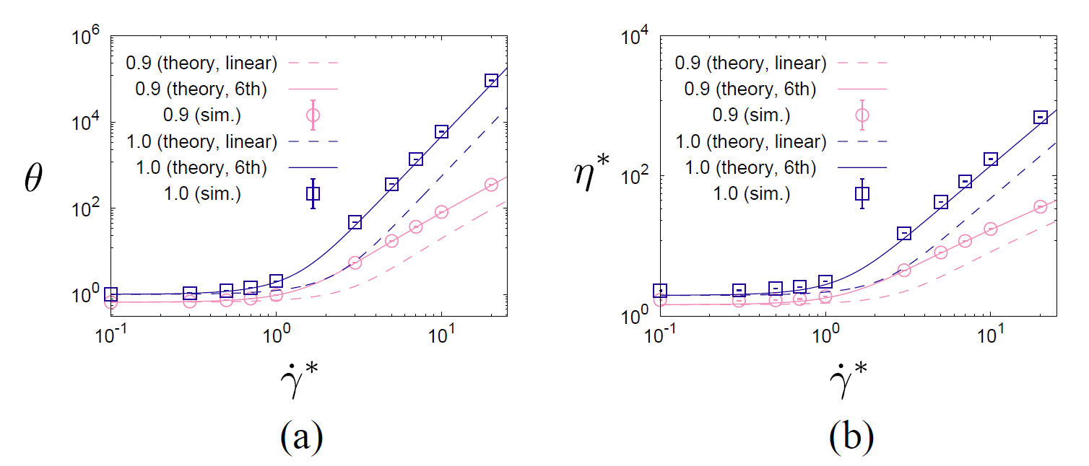
運動論から何が言えるか
かなり高密度（体積分率50%）でも理論とシミュレーションは完全に一致
瞬間的な接触では高密度系ではDSTは生じない。
Takada et al. PRE102, 022907 (2020)
Notes:
Takada et al. PRE102, 022907 (2020)

Slide 14
異常緩和(Mpemba 効果）
初期に高温と低温の液体を用意して、同時に緩和させて、高温の液体がより低温化する事はあるか？
=>ある(Mpemba効果）, Takada et al, PRE 103, 032901 (2021).
NME
AME
NME+AME
Notes:
NME+AME

Slide 15
目次
研究グループの概要
レオロジーによる統計力学
インパクトによる硬化
運動論による解析
ゆらぐ熱力学
幾何学ポンプのカレント
幾何学的熱力学
まとめ

Slide 16
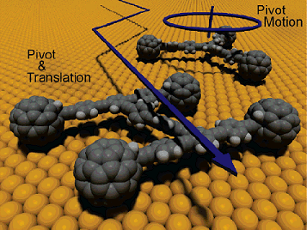
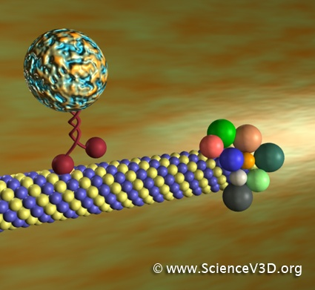
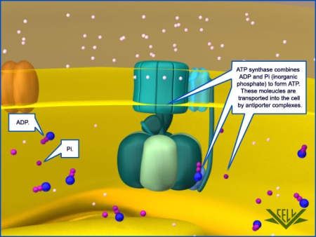
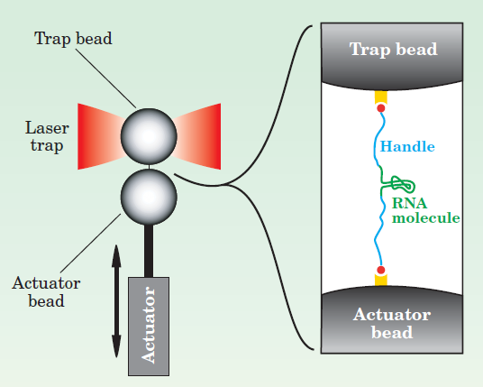
ゆらぐ世界の熱力学
巨大な熱浴と接触した微小系の熱力学
熱や仕事などの熱力学量の確率的ゆらぎが、平均値と同じくらいの大きさになる
cf. 生体分子マシンは、ゆらぎをうまく活用して動いている
熱力学第二法則
様々な非線形・非平衡関係式 （ゆらぎの定理やJarzynski等式）

Slide 17
研究成果:周期駆動系の幾何学カレント
非平衡系では2熱浴間に平均的なバイアス（温度差等）がなくてもカレントが流れる
Thouless pumping (1983)<=Berry phase (1984)
従来は断熱プロセスのみに論じられていた
最近、この周期駆動系の幾何学カレントが任意の速さでも求められた (Takahashi, Fujii, Hino, Hayakawa, PRL (2020)).=> Floquet理論と連続的につながった
またうまく制御する事でhigh frequencyでも大きなカレントを得る事が出来た。

Slide 18
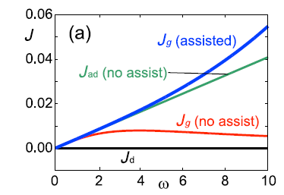
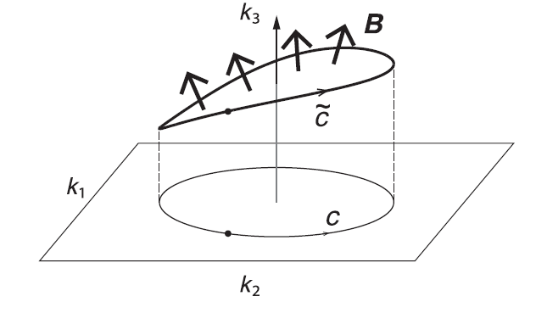



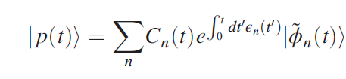
周期駆動の幾何学カレント part 2

Slide 19
周期駆動系の熱力学 （ベクトルポテンシャル駆動）
大振幅の幾何学熱力学の拡張(Hino &HH,PRR 3, 013187 (2021))
*非平衡エントロピーを積分したような量（散逸自由度）が基本的
*それらの量が微分幾何学で表現できる。
*熱力学長と呼ばれる熱力学と散逸自由度の間に不等式
=>熱力学第二法則
*経路依存なので、ベクトルポテンシャルで駆動された熱力学
*パワーと仕事の間のトレードオフ関係式
Notes:
非平衡エントロピーを積分したような量が基本的

Slide 20
目次
研究グループの概要
砂の物理
砂の特徴
流れる粉と流れない粉
シックニングとインパクトによる硬化
ゆらぐ熱力学
幾何学ポンプのカレント
幾何学的熱力学
まとめ

Slide 21
まとめ
研究グループではユニークな多彩な活動を行っています。
興味があれば研究室訪問をして質問して下さい。
若い人たちの積極的な関心をお待ちしております。

